Slide 1
Goedendag, Vandaag: 4.2. Oorzaken van conflicten
Meneer Uijtdewilligen

Slide 2
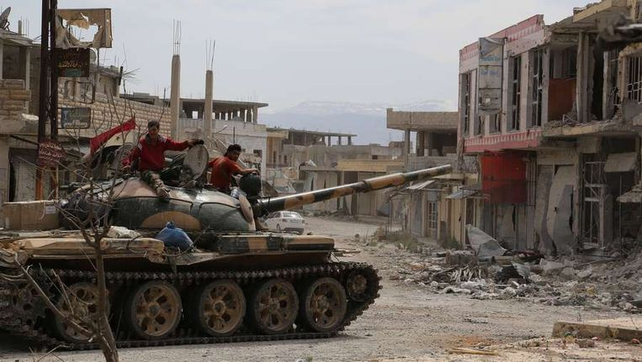
Conflicten

Slide 3
Naam hoofdstuk
5.1
Wat gaan we doen vandaag?
Hoelang?
Wat?
1. Leervragen 2 Minuten
2. Moeilijke woorden 5 Minuten
3. Les 4.2 20 Minuten
00-00-2000
4. Werkboek 15 Minuten
5. Leerdoelen beantwoorden 5 Minuten

Slide 4
Leervragen 4.2
Noem 2 redenen waarom conflicten kunnen ontstaan (oorzaak)
Leg uit hoe deze 2 redenen voor conflict kunnen zorgen (gevolg)

Slide 5
Moeilijke woorden 4.2.
Jeugdbult= een relatief grotere groep jonge mensen van de totale bevolking
Paradox van de overvloed= een land met veel grondstoffen heeft een
Grotere kans van conflicten
Dictatuur= de macht van een land ligt bij 1 persoon of een kleine groep

Slide 6
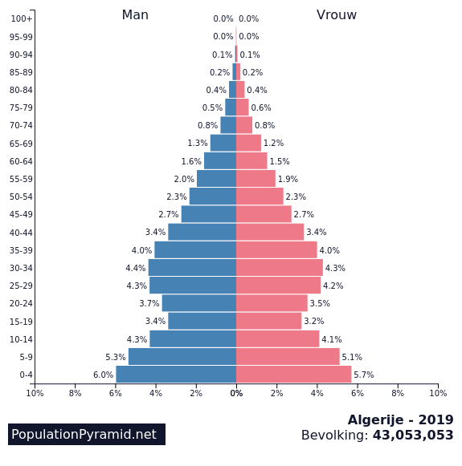
Waardoor kunnen conflicten ontstaan?
Veel jongeren= veel vraag naar werk
Werkloosheid= armoede

Slide 7
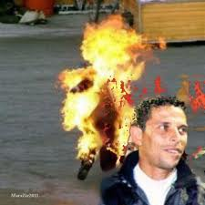
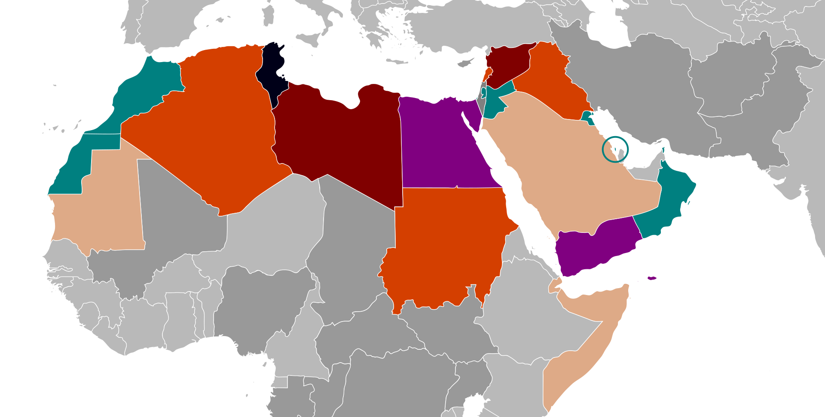
De Arabische Lente
Teveel jongere werkloosheid zorgt voor nationale conflicten

Slide 8
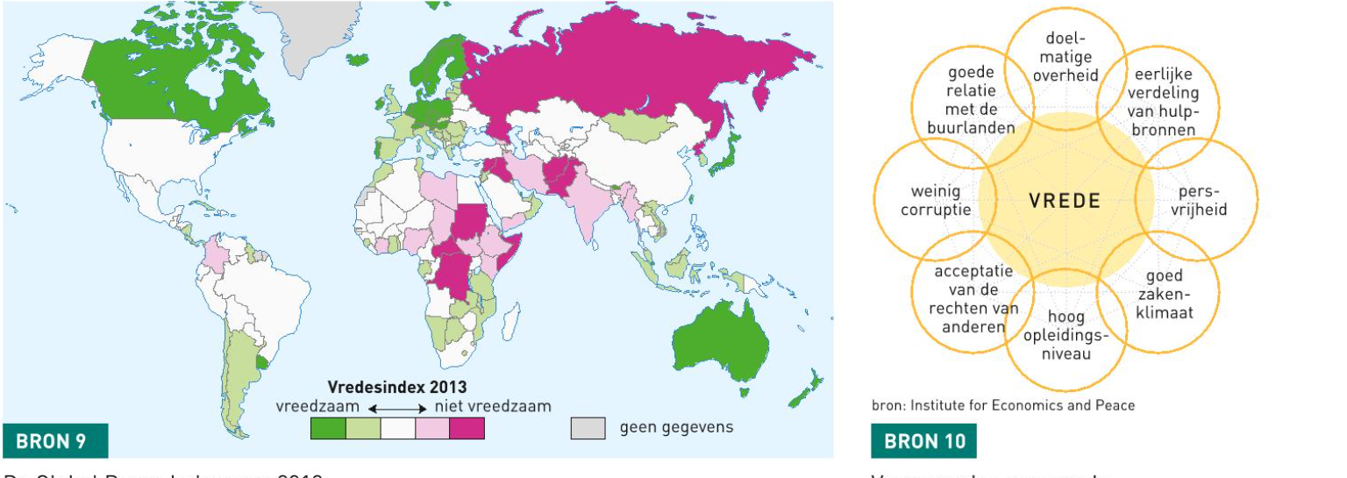
Onrust of vrede?
Wanneer is er vrede en waar is er vrede?

Slide 9
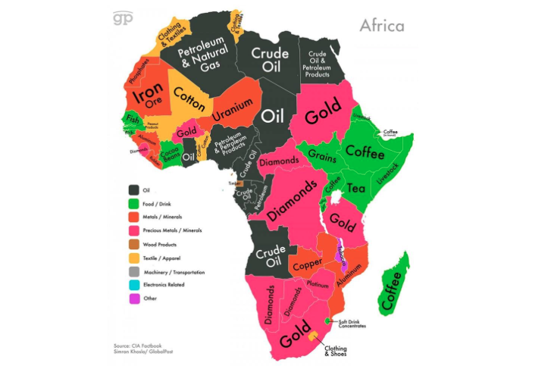
De Paradox van overvloed
Je verwacht:
Veel grondstoffen is veel rijkdom
Maar in de praktijk:
Veel corruptie en geweld

Slide 10
Lezen 4.2.

Slide 11
Wat ga je doen?
1. Lezen 4.2.
2. Beantwoord de leervragen
3. Maken huiswerk 4.2 opdracht 1 & 2 en 3
4. Wacht tot de docent 2 minuten voor tijd de les afsluit

